Slide 1
Вінницький національний технічний університет
“Радіовимірювальні сенсори вологості газових середовищ з частотним вихідним сигналом”
Дипломна робота зі спеціальності 7.05090101 – Радіотехніка
Керівник ДР – д.т.н, проф.Осадчук О.В.
Розробив студент гр. РТ – 14сп
Тарасов О.О.

Slide 2
Мета роботи
Метою даної роботи є дослідження сучасного стану та основних різновидів радіовимірювальних сенсорів вологості газових середовищ з частотним вихідним сигналом.
Актуальність роботи
Мікроелектроніка є потужним прискорювачем індустрії первинних перетворювачів, вона є єдиною технологією, що може забезпечити необхідну масовість виробництва первинних перетворювачів, провідне місце серед яких займають частотні перетворювачі вологості на основі МДН-транзисторних структур з від’ємним опором. Саме використання реактивних властивостей і від’ємного опору напівпровідникових приладів дозволяє підвищити не тільки чутливість, а і точність перетворення інформативного сигналу – відносної вологості навколишнього середовища в частоту.
Використання МДН-транзисторних структур дає змогу не тільки зменшити залежність вимірювального параметру – відносної вологості від впливу температури навколишнього середовища, а також з використанням сучасних напрямків технологій мікроелектроніки розробляти і створювати вологочутливі елементи на основі МДН-транзисторів, що не можливо на основі біполярних транзисторів.

Slide 3
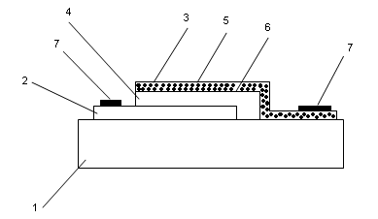
Конструкція ємнісного сенсора вологості
Сенсор вологості : 1 – діелектрична підкладка; 2 – електрод; 3 – верхній електрод; 4 – шар вологочутливого матеріалу; 5 – вологочутливий матеріал; 6 – електропровідні мікрочастинки; 7 - виводи

Slide 4
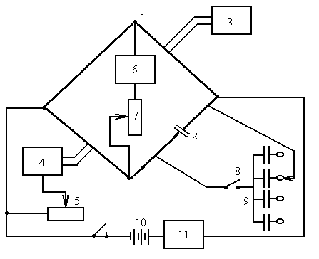
Функціональна схема пристрою діелькометричного контролю “Іскра”
Функціональна схема пристрою: 1 – мостова вимірювальна схема; 2 – ємнісний сенсор; 3 – перший генератор змінної напруги; 4 – другий генератор змінної напруги; 5 – регулятор частоти; 6 – реєстратор; 7 – регулятор чутливості; 8 – перемикач; 9 – магазин ємностей; 10 – джерело постійного струму; 11 – параметричний стабілізатор напруги

Slide 5
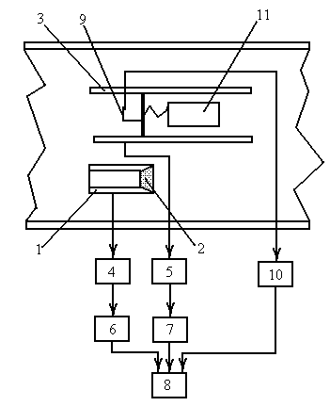
Пристрій для вимірювання вологості, який використовується як у вимірювальній техніці, так і при безперервному вимірюванні вологості матеріалу в потоці теплоносія
Пристрій для вимірювання вологості: 1 – зразковий первинний перетворювач; 2 – герметична кришка; 3 – робочий первинний перетворювач; 4, 5 – автогенератори; 6, 7 – перетворювачі частота – напруга; 8 – обчислювальний пристрій; 9 – тензометричний сенсор густини; 10 – регулюючий компаратор; 11 – очисний пристрій

Slide 6
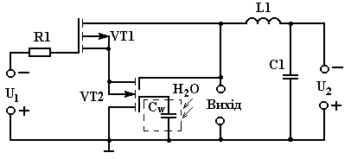
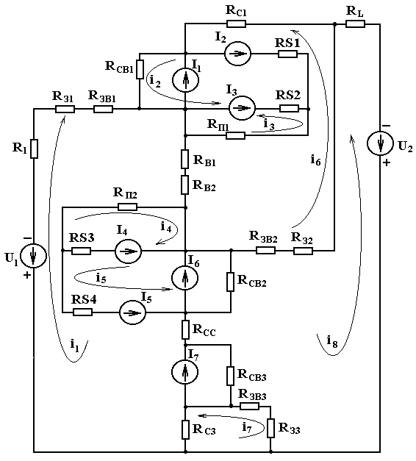
Частотний перетворювач на основі двох МДН-транзисторів
Схема частотного перетворювача вологості
на основі двох МДН-транзисторів
Еквівалентна схема перетворювача по постійному струму

Slide 7
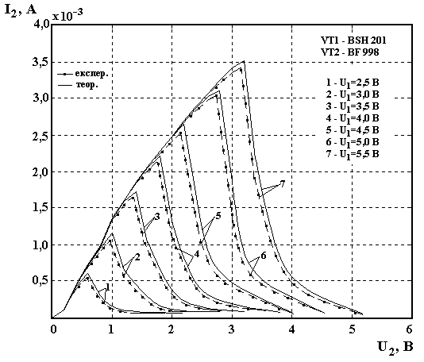
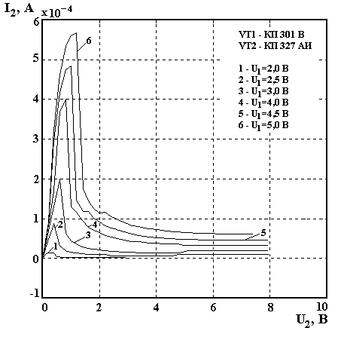
Вольт-амперна характеристика вологочутливого частотного перетворювача на основі двох
МДН-транзисторів
Експериментальні та теоретичні ВАХ частотного перетворювача вологості
на основі BSH 201 і BF 998
– Експериментальні ВАХ частотного перетворювача
на основі КП 301 В і КП 327 АИ

Slide 8
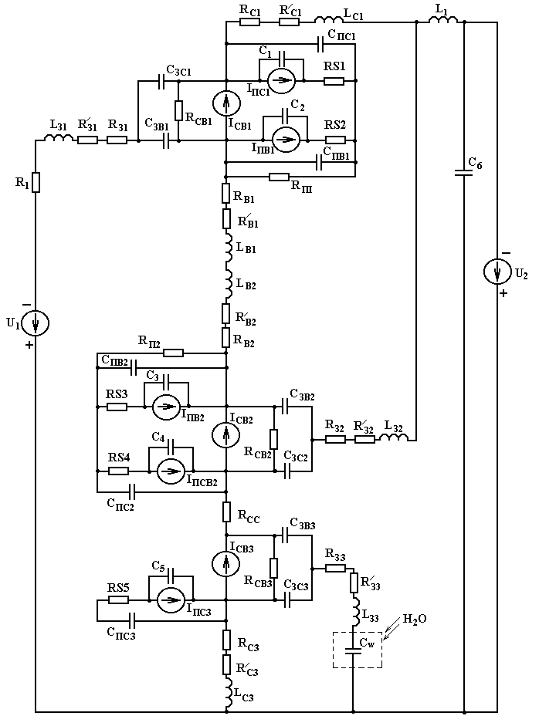
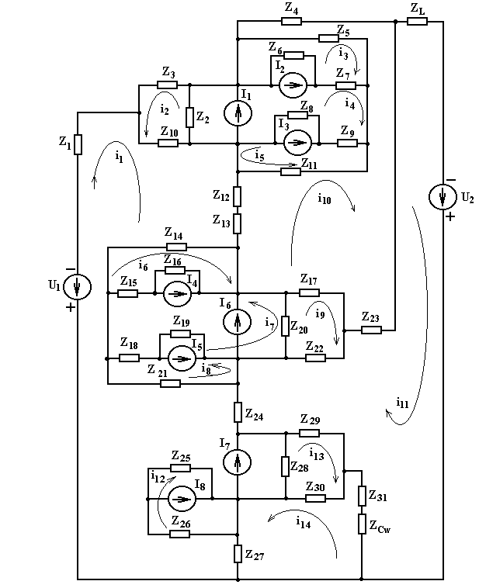
Еквівалентна схема частотного перетворювача з вологочутливим МДН-конденсатором
Перетворена еквівалентна схема

Slide 9
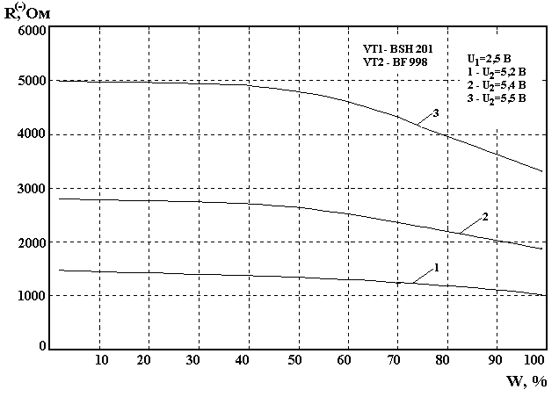
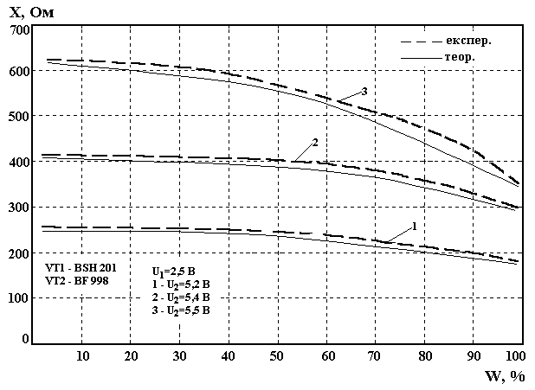
Теоретична залежність активної складової повного опору від відносної вологості навколишнього середовища
Експериментальна і теоретична залежність реактивної складової повного опору від відносної вологості навколишнього середовища

Slide 10
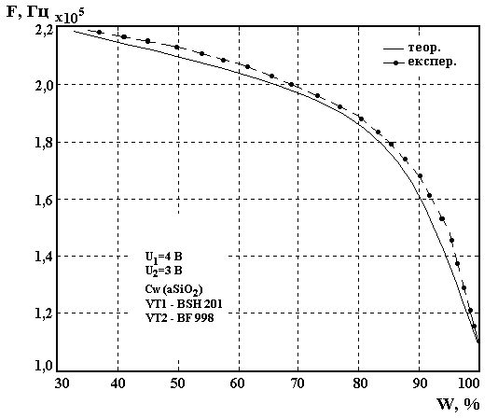
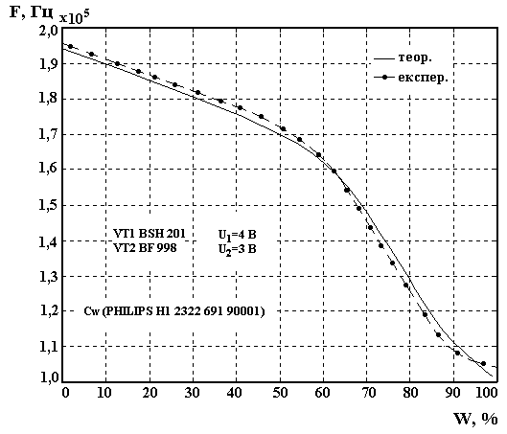
Експериментальна та теоретична залежність частоти генерації від зміни відносної вологості навколишнього середовища вологочутливого конденсатора на основі аморфного двоокису кремнію
Експериментальні і теоретичні залежності частоти генерації від зміни відносної вологості навколишнього середовища вологочутливого конденсатора фірми PHILIPS

Slide 11
ДЯКУЮ ЗА УВАГУ

